Slide 1

AVOiD
(나쁜일의)발생을 막다,(나쁜 일을) 안하다,(나쁜 것을 의도적으로) 멀리하다‘의 뜻.
게임공학과 2013180034 장재용

Slide 2
Contents
Game Concept
Expected Screen
Development Range
Self evaluation
Development Schedule

Slide 3
Game concept
사용자의 의지에 달린 생명
살릴것인가!
죽일것인가?
피하라 or 파괴하라 and 성장하라
▶남녀노소 누구나 즐길수있는 재밌는 게임
▶간단한 인터페이스

Slide 4
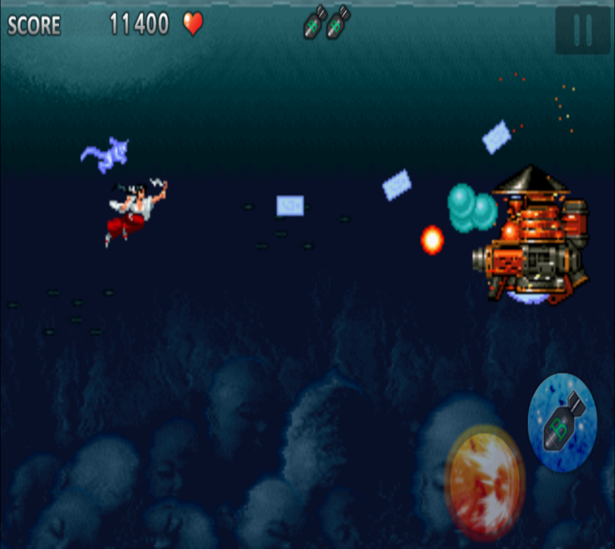
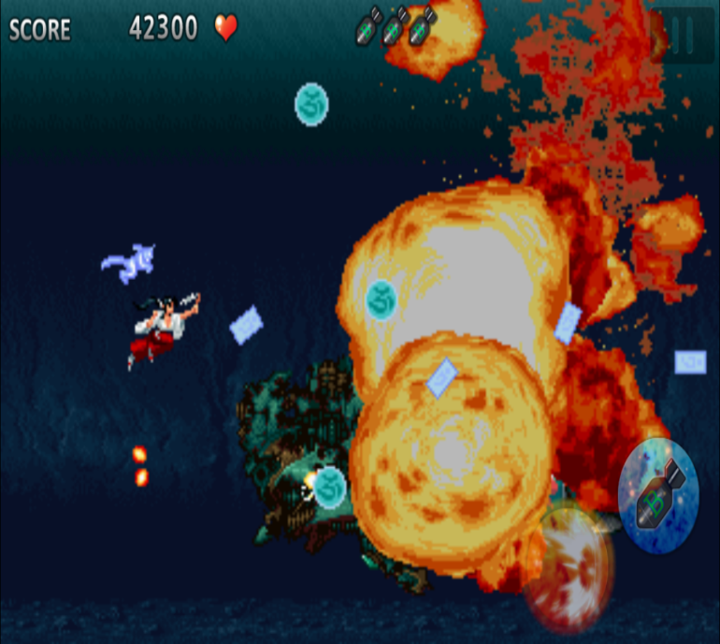
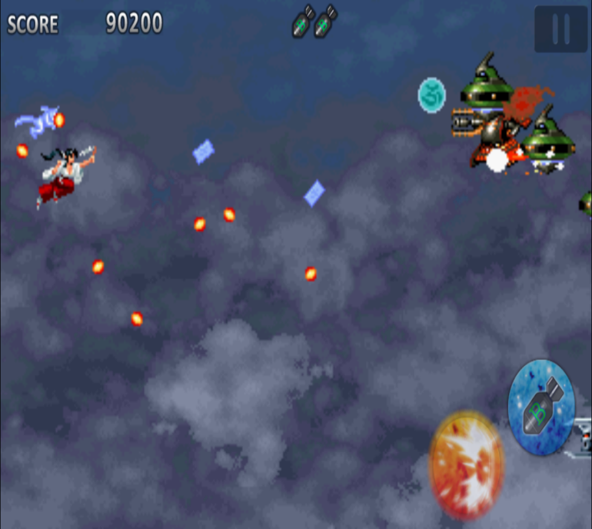
Expected screen
< 무기를 날린다 >
< 부순다 >
< 피한다 >
▶캐릭터를 움직여 손에서 나오는 무기로 적을 부순다.
▶캐릭터를 상하좌우로 조종하며 날라오는 총알을 피한다.

Slide 5
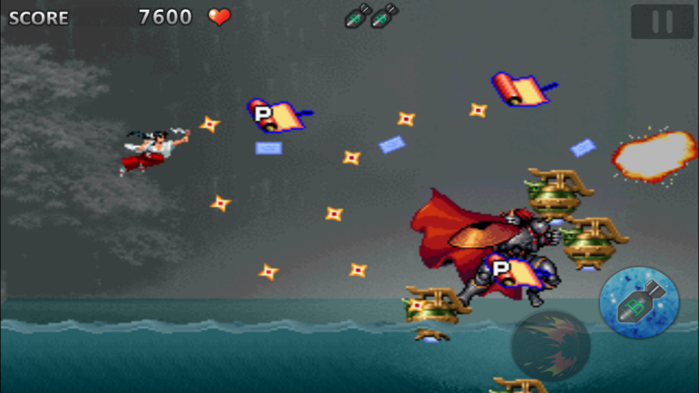
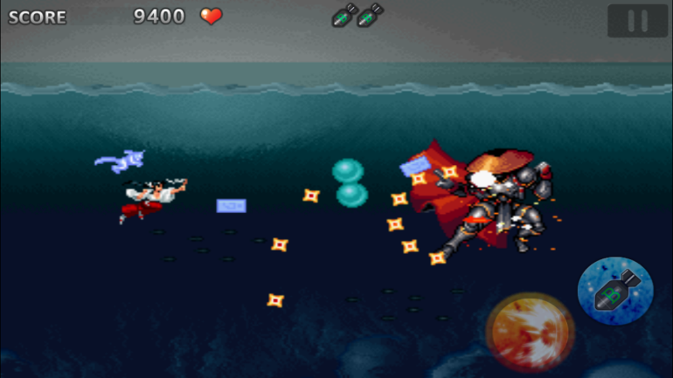
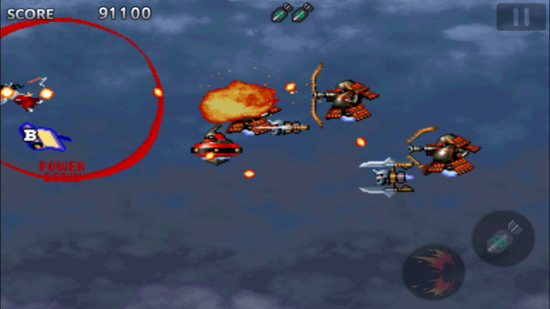
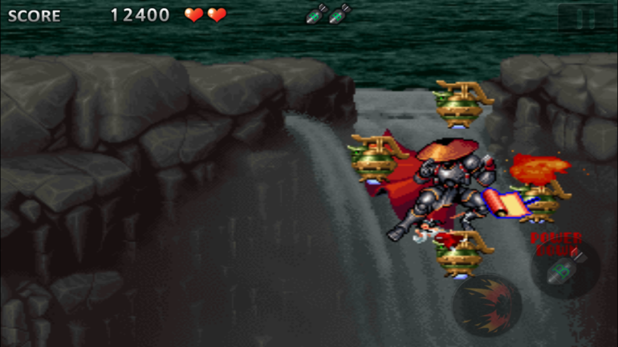
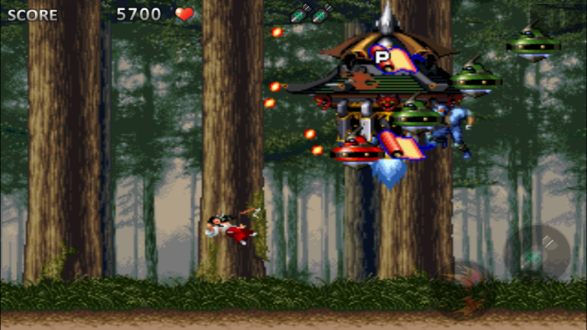
Expected screen
▶캐릭터와 아이템이 접촉하면 캐릭터의 무기가 강해진다.
▶적이 쏜 무기에 맞거나, 적과 접촉하면 캐릭터는 바닥으로 떨어지면서 GAME OVER!
< 아이템을 습득한다 >
< 성장! >
or
< 적이쏜무기에맞으면… >
< 적과 부딪히면… >
< 떨어지면서 GAME OVER >

Slide 6
Development range
내용 | 최소 범위 | 추가 범위
캐릭터 컨트롤 | 4방향(상하좌우) 혹은 8방향(+대각선), 키보드입력시 움직이게 설정 | 캐릭터가 마우스커서가 되어 마우스로 움직이게 설정(무기발사도 마우스로)
캐릭터 기술 | A키 입력시 무기발사 S키 입력시 궁극기(기존무기보다쎈)발사 (횟수제한) | 용병 소환 기능 추가 (7초가 지나면 사라짐/횟수제한)
맵 | 스테이지 3개(도시,숲속,하늘)
적 AI | 적은 랜덤하게 오른쪽과아래쪽에서 출몰 일반몹) 무기를 발사 보스) 일반몹보다 발사하는 무기의수가 많음 | 일반몹) 방패를들고 출몰 보스) 다양한 스킬 구사
난이도 | 난이도 증가시 적이 쏘는 무기의 갯수가 많아짐. 스피드 증가 | 난이도 증가시 적이 발사하는 스킬 추가
게임 기능 | 피격시or적과 접촉시 사망 아이템획득시 캐릭터 능력치 상승 (추가 획득시 지정한 한계점까지는 상승) 캐릭터 능력치 상승할때마다 모션 변경 | 캐릭터의 체력을 만들어 피격시 체력감소하고 0이되면 사망 적 제거마다 점수 획득 게임 종료시 점수로 랭킹제 도입
사운드 | 무기발사,스테이지 클리어,배경음 등 약3종이상
애니메이션 | 무기발사,죽었을시,폭발,배경 등 약 4종이상

Slide 7
Development schedule
주차 | 주제 | 내용
1주차 | 리소스 추출 | 리소스 수집(배경,아군,적군)
2주차 | 리소스 추출 | 리소스 수집(무기,스킬,아이템,폭발)
3주차 | 배경 | 게임판에 배경 입히고 움직이기 구현
4주차 | 아군,적군,무기 | 캐릭터,적 게임판에 등장 / 무기 발사능력 구현
5주차 | 2차발표 / 부족한 점 보완 | 1차 점검 / 부족한 점 보완
6주차 | 적군 | 캐릭터에게 공격받은 적 파괴처리 구현
7주차 | 아군 | 아이템구현 / 캐릭터 능력치 상승 구현
8주차 | 애니메이션 보완 | 캐릭터,적 피격,사격애니메이션 보완
9주차 | 3차발표 / 부족한 점 보완 | 2차 점검 / 부족한 점 보완
10주차 | 사운드 | 각 요소마다 사운드 구현
11주차 | 장면 전환 구현 | 게임 시작과 종료 처리 / 스테이지 클리어시 배경변환
12주차 | 마무리 | 최종점검

Slide 8
Self-evaluation
평가항목 | 평가 (A:매우잘함,B:잘함,C:보통,D:못함,E:매우못함)
발표자료에 포함할 내용을 다 포함했는가? | A
게임컨셉이 잘 표현되었는가? | A
게임 핵심 메카닉의 제시가 잘 되었는가? | B
게임 실행 흐름이 잘 표현되었는가? | A
개발 범위가 구체적이며 측정 가능한가? | C
개발 계획이 구체적이며 실행가능한가? | B

Slide 9
Thank you.

